Slide 1


TRƯỜNG TIỂU HỌC PHÚC LỢI
TUẦN 8
Tự nhiên và xã hội
Bài 8
Thực hành: Giữ an toàn và vệ sinh trường học (T2)

Slide 2


……………………
- Thực hành khảo sát về sự an toàn trong khuôn viên nhà trường hoặc khu vực xung quanh trường
- Có ý thức giữ gìn và làm được số việc phù hợp để giữ vệ sinh trường học và khu vực xung quanh trường
- Bày tỏ được tình cảm hoặc mong ước của bản thân đối với nhà trường.

Slide 3


Slide 4


Việc nào sau đây gây mất an toàn và vệ sinh trường học?
Vứt rác ra
sân trường
Bỏ rác đúng nơi quy định
Sửa đường ống nước thải
Lát lại sân gạch vỡ

Slide 5

Việc làm nào sau đây giúp an toàn và vệ sinh trường học?
Vứt rác ra
sân trường
Cạy gạch lên
Phát quang bãi cỏ, nhặt đá sỏi
Đốt rác tại trường
Notes:
NhNA Vò dụng cụ để quay lại

Slide 6

Giữ an toàn và vệ sinh trường học đem lại lợi ích gì?
Học sinh có
sức khỏe tốt
Không có
lợi ích gì
Trường lớp trở nên đẹp hơn
Phòng tránh nhiều bệnh tật

Slide 7

Ai có nhiệm vụ giữ an toàn và vệ sinh trường học?
Tất cả thành viên trong trường
Ban giám hiệu
Nhân viên vệ sinh
Học sinh

Slide 8


Slide 9


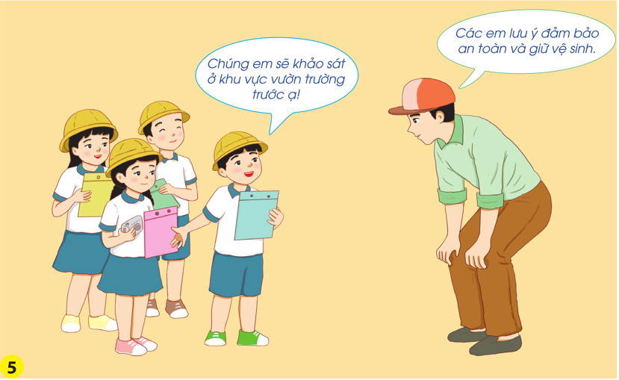
Thực hành khảo sát về sự an toàn trong khuôn viên nhà trường hoặc khu vực xung quanh trường học của em.

Slide 10
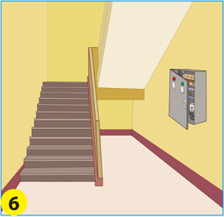
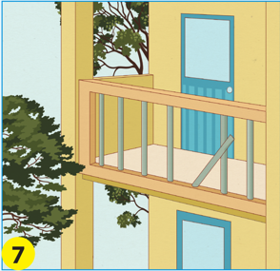
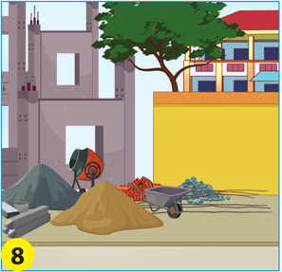
Nhóm 1: Phòng học (bàn ghế, cửa sổ, trần nhà,...) và khu vực xung quanh (cầu thang, hành lang, biển báo,...)
Nhóm 2: Sân chơi, bãi tập, dụng cụ thể thao,...
Nhóm 3: Các khu vệ sinh

Slide 11

Ngoài ra, những khu vực cần khảo sát (không có trong hình) như: vườn trường, sân bóng….
Cần lưu ý khi khảo sát:
+ Quan sát kĩ và cẩn thận.
+ Đánh giá sự an toàn.
+ Ghi nhận những khu vực chưa an toàn.
+ Giữ vệ sinh, ….

Slide 12
Các nhóm tiến hành tham gia khảo sát

Slide 13


Slide 14

- Xem lại nội dung đã học
- Cùng các bạn thực hiện các công việc để giữ an toàn và vệ sinh trường học
- Chuẩn bị bài sau: GIữ an toàn và vệ sinh trường học (Tiết 3,4)

Slide 15


